Slide 1
Математика

Slide 4
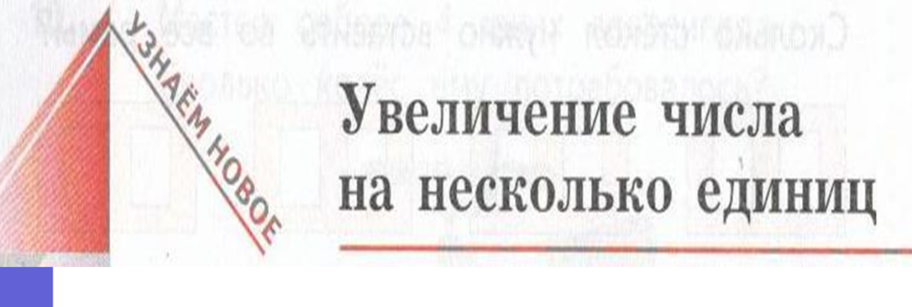

Slide 6
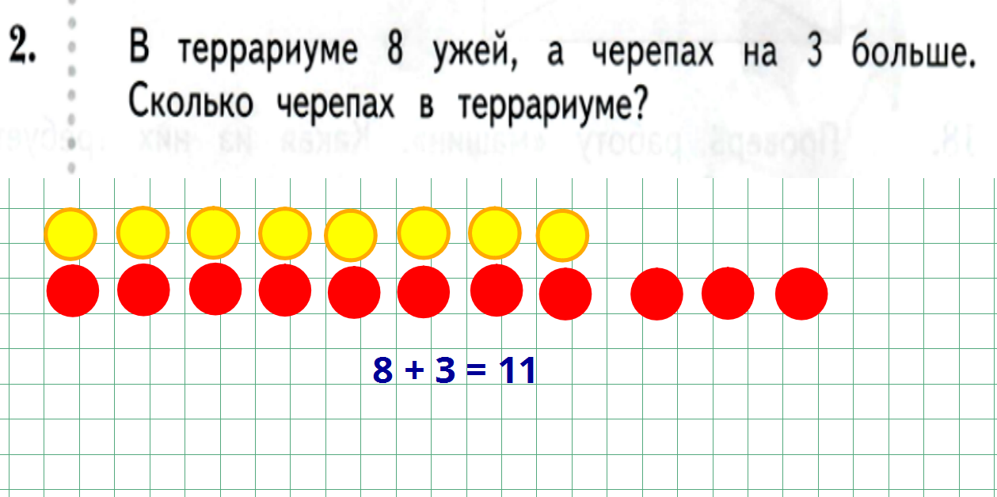

Slide 7
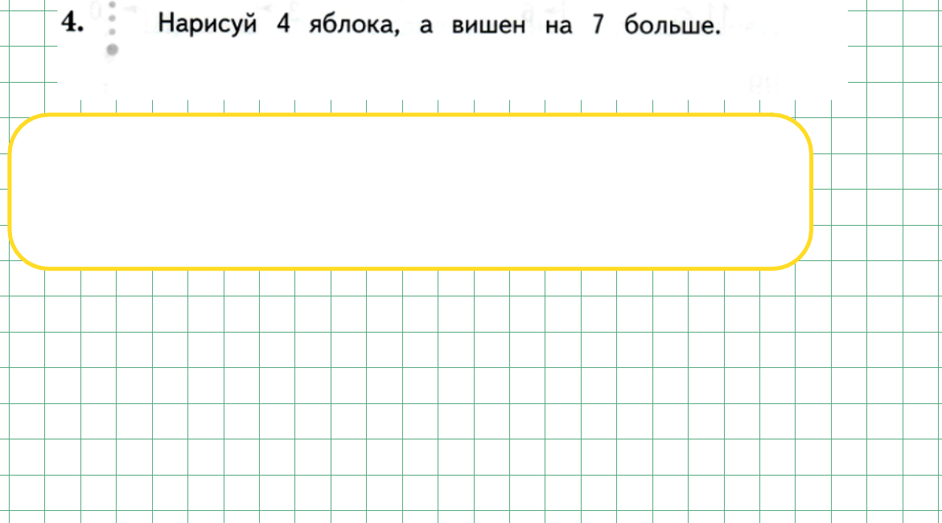

Slide 8
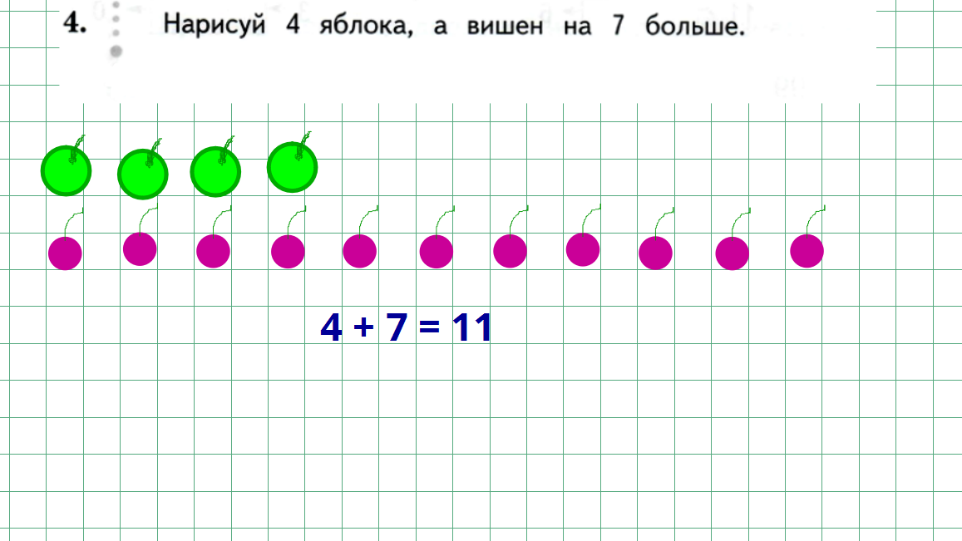

Slide 9
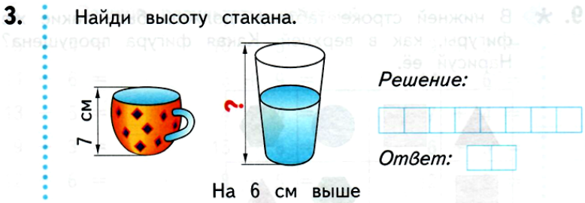

Slide 10
7 + 6 = 13 (см)
13

Slide 12
Молодцы!

